Slide 1

Mĩ thuật 1
Chủ đề 2:
Màu sắc và chấm
Bài 3. Chơi với chấm

Slide 2



Slide 3



Các em cùng quan sát các hình ảnh bên dưới và trả lời câu hỏi
Đặc điểm chung của
các hình ảnh sau là gì?

Slide 4
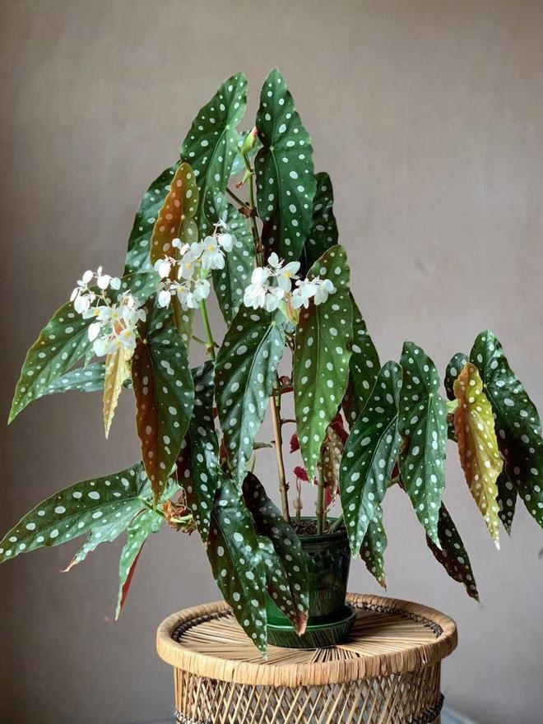

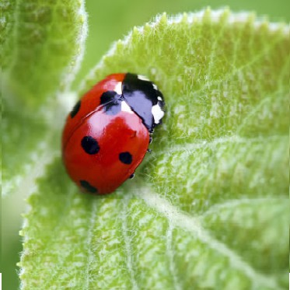

Slide 5



Slide 6

Chấm thường xuất hiện trong
cuộc sống và trong mĩ thuật.
Trong bài học này, chúng mình cùng sáng tạo với chấm.

Slide 7


Slide 8


Hoạt động nhóm
Cả lớp cùng quan sát tranh
và cho biết:
Kích thước, màu sắc của các chấm trong hình như thế nào?

Slide 9
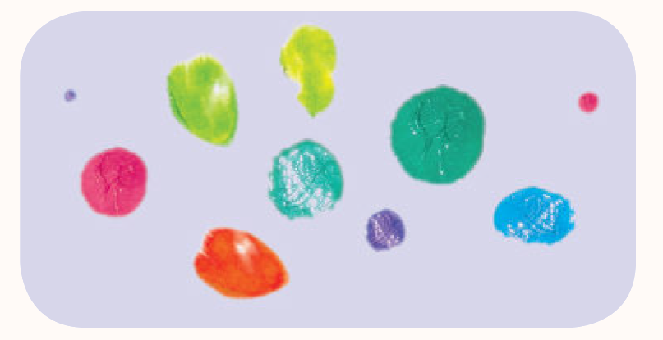

Slide 10

KẾT LUẬN

Slide 11

KẾT LUẬN

Slide 12
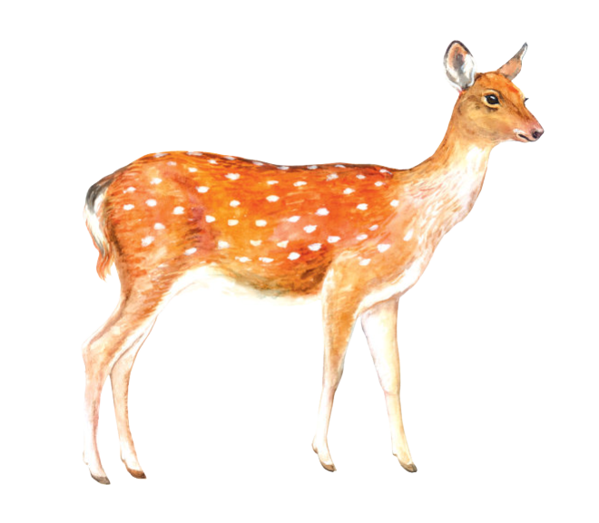
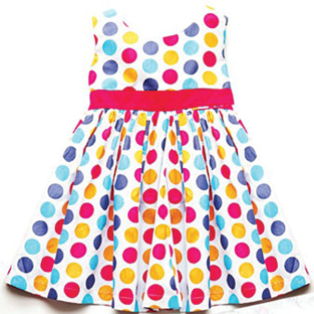
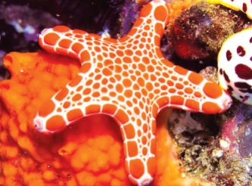
Quan sát một số hình ảnh trong SGK – tr15 và tìm chấm

Slide 13
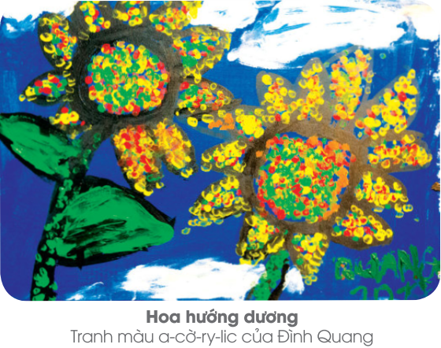
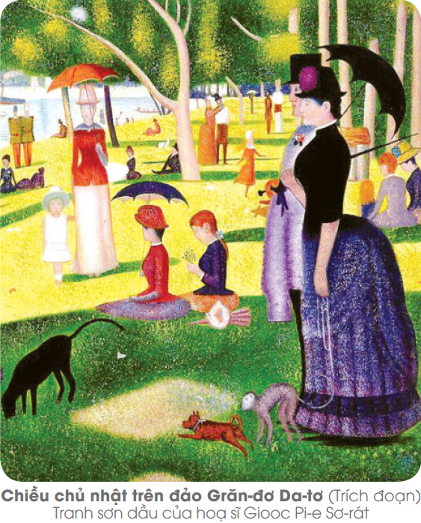
Quan sát một số hình ảnh trong SGK – tr15 và tìm chấm

Slide 14




Có những cách nào để tạo ra chấm?

Slide 15
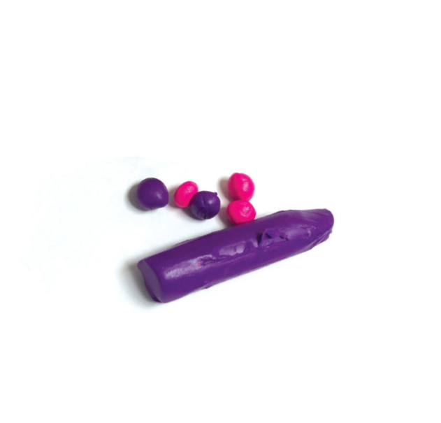
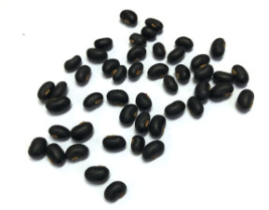
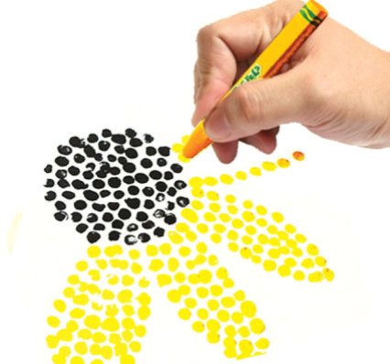



Slide 16

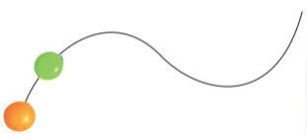
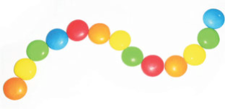
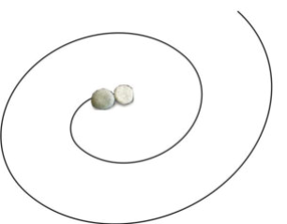
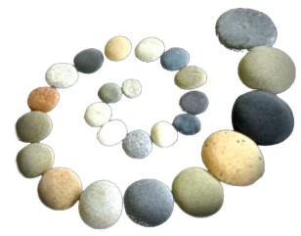
Sử dụng chấm để tạo ra nét và hình

Slide 17
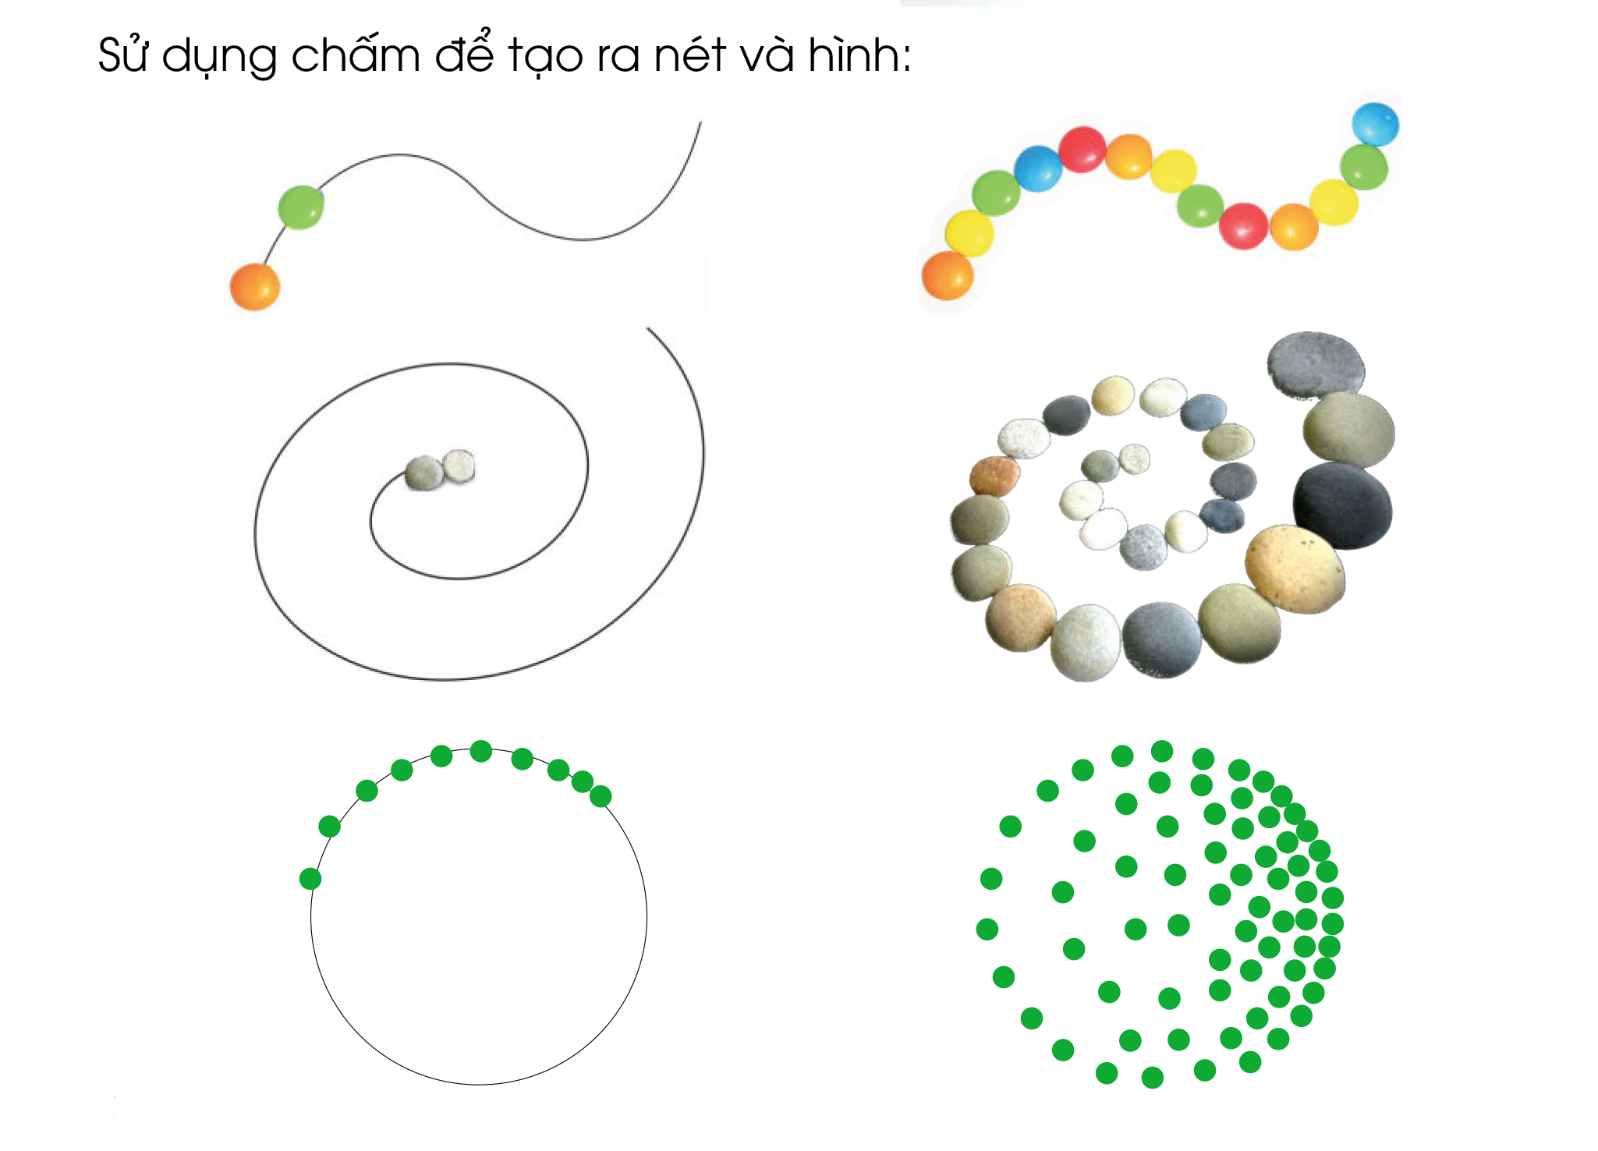
Sử dụng chấm để tạo ra nét và hình

Slide 18


Cùng quan sát một số hình ảnh và thực hành tạo sản phẩm từ chấm

Slide 19

Em hãy cùng bạn trưng bày sản phẩm và chia sẻ cảm nhận.

Slide 20


Slide 21

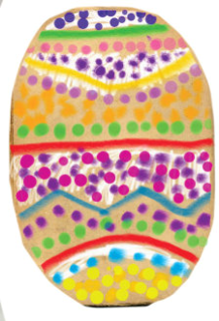
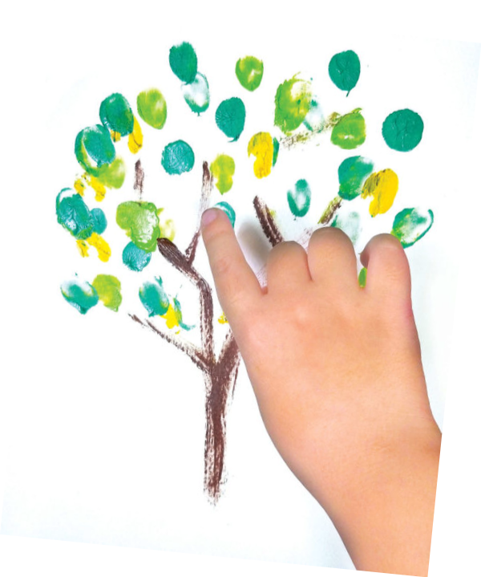
Quan sát một số bức tranh sau và sáng tạo sản phẩm tranh

Slide 22


KẾT LUẬN

Slide 23


HƯỚNG DẪN VỀ NHÀ
Sáng tạo sản phẩm
mĩ thuật theo ý thích.
Chuẩn bị đồ dùng,
vật liệu cho Bài 4.

Slide 24

Notes:
https://www.youtube.com/@hoc1biet10

Slide 25


